Slide 1










Учебный курс
«Информирование различных целевых групп о результатах оценки учебных достижений школьников»
27-30 сентября 2011 года, г. Москва
Руководство по разработке
Национальной оценки
Скотт Мюррей, DataAngel Policy Research Inc.
Telephone: (613) 240-8433
e-mail address: dataangel@mac.com

Slide 2
Основополагающие цели оценки:
С помощью анализа – показать, какова текущая ситуация
С помощью сравнения – выявить, какой ситуация могла быть
С помощью обсуждения – решить, какой ситуация должна быть

Slide 3
Магический рецепт:
Наличие достоверных, надежных, сопоставимых и поддающихся интерпретации данных
Анализ с учетом исходных различий
Инклюзивные процессы, проводящие заинтересованных участников по континууму «данные/знания/мудрость/действие»
Деньги и навыки для выполнения хорошей работы
Уважение и объективность

Slide 4
Что: Характеристика идеальной системы данных для навыков и обучения
Широта
Глубина
Индивидуальность
Иерархическая структура
Лонгитюдность
Повторяемость
Прочная основа
Целенаправленность действий
Доступность
Возможность интеграции

Slide 5


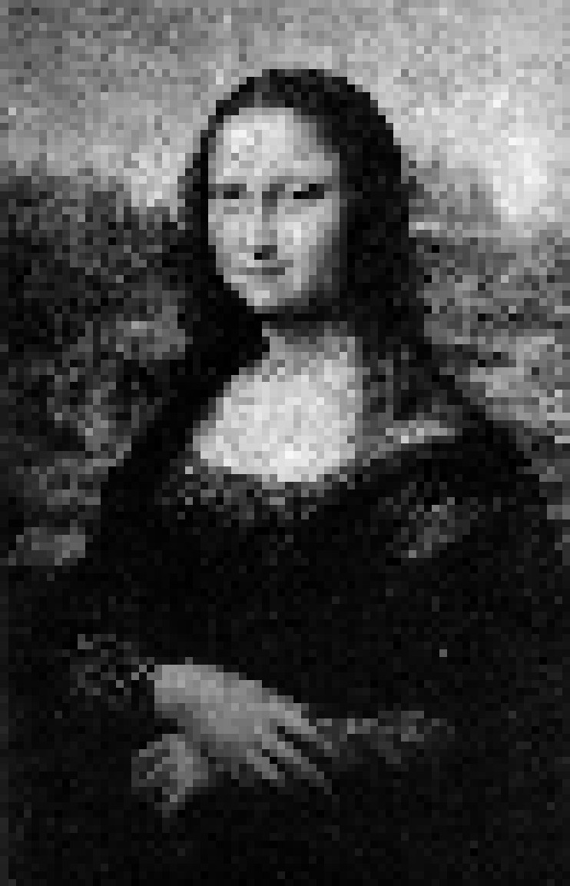

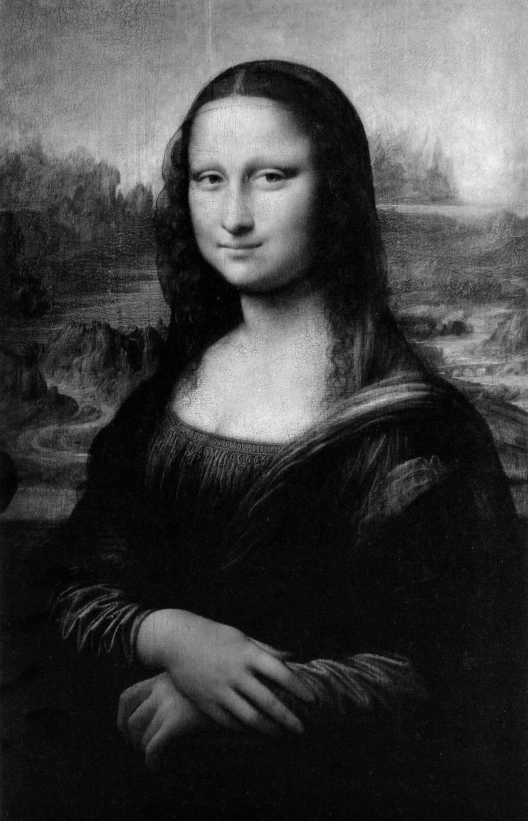

Что (не) поддается измерению?
Примеры из области рисования
100 %
1 %
2 %
10 %
Насколько точно проводится измерение?
Характеристики шкал:
Свойства шкалы:
Сколько информации мы теряем, представляя сложную картину в черно-белом цвете?
Непрерывная
Категориальная

Slide 6
Простая модель представления о системах образования:
Модель школьной эффективности на основе схемы
Затраты – Процесс - Результат
Процессы на уровне школы и класса
Характеристики семьи и учащегося
Результаты обучения учащихся

Slide 7
Реальность намного сложнее:
Модель эффективности школы, используемая в Tell Them From Me
Социально-экономический статус семьи
Макро-уровневый контекст
Академические результаты
Стиль и практика воспитания
школа
Структура семьи
Класс
Эмоциональные результаты
Характеристики учащегося
Ровесники
Средства информации

Slide 8
Различия в распределении:
Распределение успеваемости по Математике в 8 классе в избранных странах, TIMSS 2007

Slide 9
Измерение результатов в экзаменационных системах включает отбор областей содержания вокруг точки отсечки:
Распределение успеваемости по Математике в 8 классе в избранных странах, TIMSS 2007
Тестовые задания охватывают
весь диапазон способности,
но они кластеризованы

Slide 10
Измерение результатов в рамках системе оценивания включает полный отбор областей содержания:
Распределение успеваемости по Математике в 8 классе в избранных странах, TIMSS 2007
Тестовые задания охватывают
весь диапазон способности,
нет влияния верхней и нижней границы

Slide 11
Важно знать, какие факторы имеют значение:
Количество и качество навыков: Каков уровень умений и навыков у канадцев?
Эфыективность: Насколько эффективны системы образования с точки зрения обеспечения необходимых навыков?
Рентабельность: Каковы наиболее экономически эффективные способы развития обучения и развития навыков?
Равенство: Все ли сегменты общества имеют равные возможности? Что можно сделать для тех, кто оказался в неблагополучном положении?

Slide 12
Варианты политики для усовершенствования: универсальные вмешательства
Универсальные вмешательства
Балл по чтению
Социально-экономический статус

Slide 13
Варианты политики для усовершенствования: СЭС целевые вмешательства

Slide 14
Варианты политики для усовершенствования: компенсаторные вмешательства

Slide 15
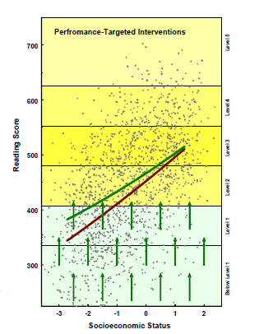
Варианты политики для усовершенствования : вмешательства, ориентированные на достижения

Slide 16
Варианты политики для усовершенствования : инклюзивные воздействия

Slide 17
Значение неравенства :

Slide 18
Движение к измерению результатов
Определение грамотности
Упорядочение области знаний
Характеристика заданий
Определение и операционализаци переменных
Валидация переменных
Построение схемы интерпретации

Slide 19
Важность иерархии обучения:

Slide 20
Навыки накапливаются с возрастом, но различия в навыках растут драматически:

Slide 21
Модель на основе структурных уравнений, описывающая взаимосвязь между компетенциями в возрасте 14 лет
коммуникабельность
Решение логических задач
математика
любопытсво
грамотность
упорство
чтение
письмо
Лонгитюдное исследование компетенций у детей в Новой Зеландии

Slide 22
Если ребенок отстает в обучении чтению, вероятность выхода минимальна :
Стандартизованные численные показатели навыков чтения среди
детей в возрасте от 8 до 14 лет: низшая квартиль для группы 14 лет
Продольный срез компетенций детей Новой Зеландии

Slide 23
Уязвимость не является постоянным состоянием для большинства детей
1994
1996
не уязвимые
56.2%
71.1%
14.9%
71.9%
15.7%
уязвимые
28.9%
13.2%
28.1%
Положительное развитие
Жизнеспособные
Вновь уязвимые
Давно уязвимые
Notes:
This chart shows the movement of children in and out of vulnerability over the first 2 cycles of NLSCY data.
Point to Vul line -YELLOW)- Here is the pathway of the children who were vulnerable
(POINT to LOWER LEFT and LOWER RIGHT)
As you can see the actual percentage of vulnerable children does not change between cycle 1 (28.9% of all children aged 0 to 11) and cycle 2 (28.1% of all children aged 2 to 13).
However, these are not the same vulnerable children at both time points.
(POINT to RED) Many children leave vulnerability (15.7%) and others enter into vulnerability (POINT TO GREEN) (14.9%) in the two year period.
Only 13.2% remain vulnerable over the two year period (POINT to YELLOW).
So we have found that vulnerability is rarely a permanent status for children, and many children move in and out of a vulnerable status

Slide 24
Теория тестовых заданий (IRT) как многофункциональный инструмент:

Slide 25
… средство для определения стабильности оценки в разных группах

Slide 26
Семейство IRT-кривых определяют результативность оценивания:

Slide 30
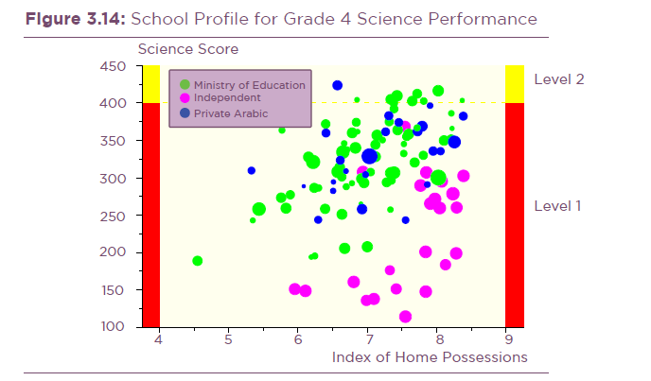

Slide 31


